Slide 1
طراحی یک کنترلرPID مقاوم برای بهبود عملکرد پاسخ گذرا از یک مدل سرعت بی بار موتور خطی
محمّدرضا ملکی 9818874

Slide 2
معرفی مقاله
مقاله انتخاب شده در رابطه با کنترل سرعت بی بار موتور میباشد.
در واقع منظور از سرعت بی بار (Idle Speed) ، سرعت زمانیست که گشتاوری به موتور اعمال نمی شود و همچنین دریچه گاز تغییری ندارد چون پدال گاز فشرده نمی شود.
این مقاله در سال 2017 میلادی در مجله (American Journal of Engineering Research) که به اختصار AJER نامیده میشود منتشر شده است.
منتشر کنندگان این مقاله از مرکز علمی زیر بودند:
Department of Electrical and Electronic Engineering, Federal University of Technology Owerri, Nigeria.

Slide 3
چکیده
Abstract
یکی از مزایای سیستم کنترل اتوماتیک کاربرد آن در تنظیم و تعدیل موتور های احتراق داخلی می باشد.
یکی از قسمتهای مهم در کاهش انرژی سوخت و بهبود راندمان، کنترل سرعت بیبار موتور است.
در این مقاله یک سیستم کنترلی برای بهبود عملکرد پاسخ گذرا در یک مدل سرعت بی بار موتور ارائه شده است.
به منظور تحقق هدف، دینامیک غیرخطی سرعت بی بار موتور به دست می آید و بعداً خطی می شود.
شبیه سازی ها با استفاده از نرم افزار Matlab انجام شده برای زمانی که هیچگونه اغتشاش در مرحله ورودی وارد حلقه کنترل نشده باشد و هنگامی که ورود اغتشاش در مرحله ورودی داشته باشیم.
نتایج به دست آمده ، استحکام کنترلر را تأیید می کند.

Slide 4
مقدمه
INTRODUCTION
یك شرط بارز برای بهبود مصرف سوخت موتور ، حفظ سرعت بیبار آن در حد مطلوب، در حالت آماده به كار می باشد و که در صورت بروز اختلالات شناخته شده و ناشناخته نیز باید بتواند اغتشاش را کنترل کند تا باعث ناپایداری نشود. یكی از این اختلالات ، گشتاور مقاوم است كه می تواند در اثر بارهای اضافی بر روی موتور مانند تهویه مطبوع ، قدرت فرمان / برق و گیربکس اتوماتیک ایجاد شود.
در نتیجه هدف ما رسیدن به بهبود راندمان سوخت و مسایل اقتصادی و همچنین کاهش انتشار گازهای گلخانه ای است.
سرعت بی بار موتور برحسب تعداد دور ها در دقیقه اندازه گیری می شود. این مقدار باید تا حد ممکن کم باشد تا در صرفه جویی مصرف سوخت نتایج خوبی کسب کنیم.

Slide 5


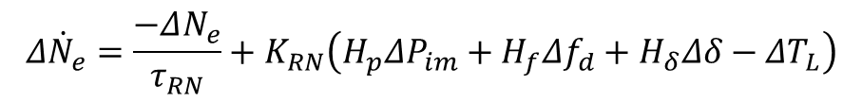

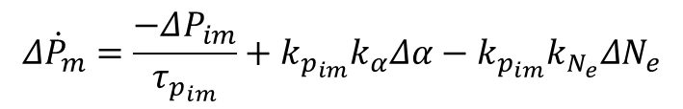
معادلات مهم سیستم
Important Equations
$${\dot{w}}_{ath}=k_{α}Δα=g_{1}\left(Δα\right)$$
تغیرات دبی ورودی هوا از دریچه گاز
$$Δ{\dot{P}}_{m}=\frac{−ΔP_{im}}{τ_{p_{im}}}+k_{p_{im}}k_{α}Δα−k_{p_{im}}k_{N_{e}}ΔN_{e}$$
تغییرات فشار محفظه منیفولد ورودی
$$Δ{\dot{P}}_{im}=g_{2}\left(ΔP_{im},ΔN_{e},Δα\right)$$
$$Δ{\dot{N}}_{e}=\frac{−ΔN_{e}}{τ_{RN}}+K_{RN}\left(H_{p}ΔP_{im}+H_{f}Δf_{d}+H_{δ}Δδ−ΔT_{L}\right)$$
تغییرات دور موتور
$$Δ{\dot{N}}_{e}=g_{3}\left(ΔN_{e},ΔP_{im},Δf_{d},Δδ,ΔT_{L}\right)$$
Notes:
where d  f is the increment in fuel delayed by induction-to-power (IP) lag, e  N is the increment in engine speed, and  is the increment in the ignition timing in degree before top dead centre (TDC). H p is the influence of delayed pressure on torque, H f is the influence of delayed fuel on torque, H  is the influence of spark advance on torque, and N f is the engine friction. The terms H p , H f and H  give the combustion torque.

Slide 6
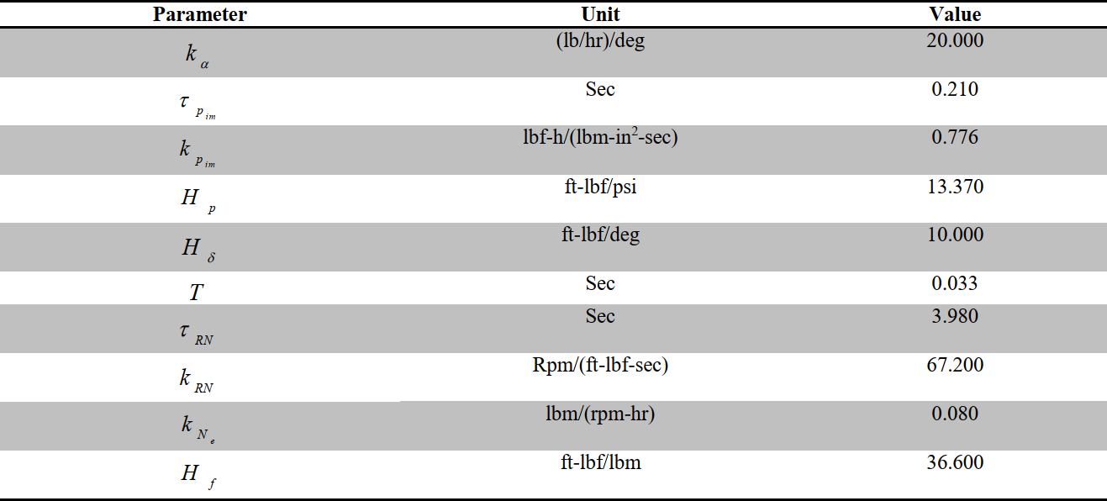
مقادیر معلوم
Parameters
پارامتر های معلوم یک موتور شش سیلندر

Slide 7
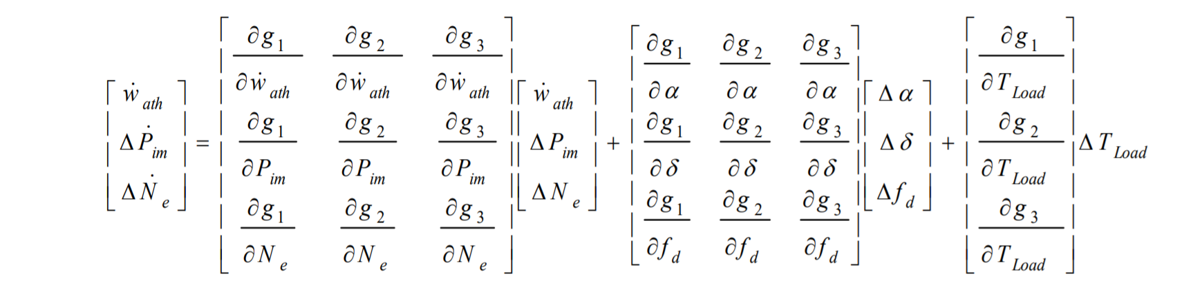
معادلات فضای حالت
Statespace Equations

Slide 8
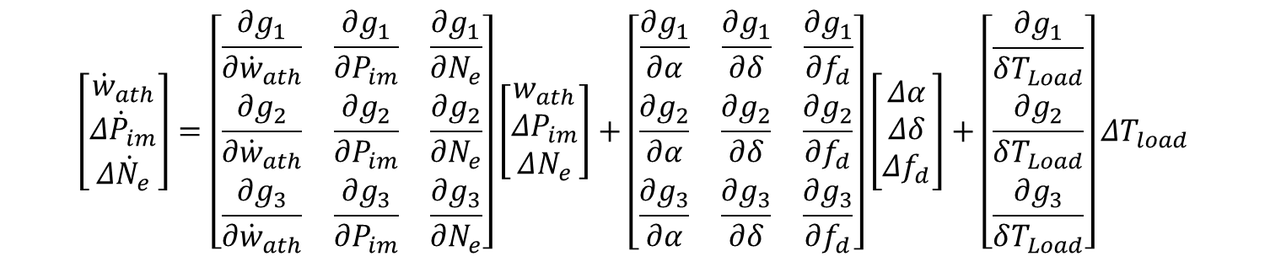
معادلات فضای حالت
Statespace Equations
$$\left[\begin{matrix}{\dot{w}}_{ath} \\ Δ{\dot{P}}_{im} \\ Δ{\dot{N}}_{e}\end{matrix}\right]=\left[\begin{matrix}\frac{∂g_{1}}{∂{\dot{w}}_{ath}} & \frac{∂g_{1}}{∂P_{im}} & \frac{∂g_{1}}{∂N_{e}} \\ \frac{∂g_{2}}{∂{\dot{w}}_{ath}} & \frac{∂g_{2}}{∂P_{im}} & \frac{∂g_{2}}{∂N_{e}} \\ \frac{∂g_{3}}{∂{\dot{w}}_{ath}} & \frac{∂g_{3}}{∂P_{im}} & \frac{∂g_{3}}{∂N_{e}}\end{matrix}\right]\left[\begin{matrix}w_{ath} \\ ΔP_{im} \\ ΔN_{e}\end{matrix}\right]+\left[\begin{matrix}\frac{∂g_{1}}{∂α} & \frac{∂g_{1}}{∂δ} & \frac{∂g_{1}}{∂f_{d}} \\ \frac{∂g_{2}}{∂α} & \frac{∂g_{2}}{∂δ} & \frac{∂g_{2}}{∂f_{d}} \\ \frac{∂g_{3}}{∂α} & \frac{∂g_{3}}{∂δ} & \frac{∂g_{3}}{∂f_{d}}\end{matrix}\right]\left[\begin{matrix}Δα \\ Δδ \\ Δf_{d}\end{matrix}\right]+\left[\begin{matrix}\frac{∂g_{1}}{δT_{Load}} \\ \frac{∂g_{2}}{δT_{Load}} \\ \frac{∂g_{3}}{δT_{Load}}\end{matrix}\right]ΔT_{load}$$

Slide 9
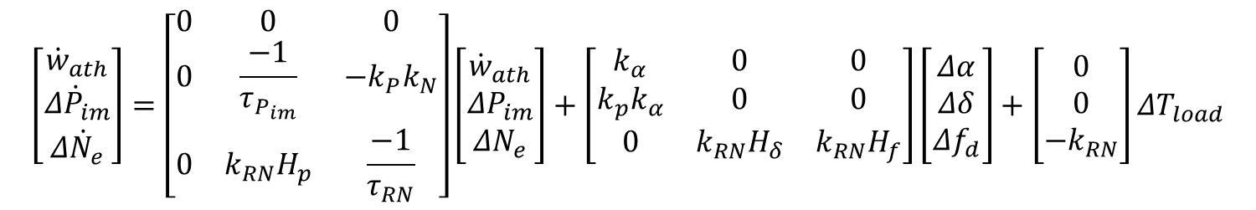
معادلات فضای حالت
Statespace Equations
$$\left[\begin{matrix}{\dot{w}}_{ath} \\ Δ{\dot{P}}_{im} \\ Δ{\dot{N}}_{e}\end{matrix}\right]=\left[\begin{matrix}0 & 0 & 0 \\ 0 & \frac{−1}{τ_{P_{im}}} & −k_{P}k_{N} \\ 0 & k_{RN}H_{p} & \frac{−1}{τ_{RN}}\end{matrix}\right]\left[\begin{matrix}{\dot{w}}_{ath} \\ ΔP_{im} \\ ΔN_{e}\end{matrix}\right]+\left[\begin{matrix}k_{α} & 0 & 0 \\ k_{p}k_{α} & 0 & 0 \\ 0 & k_{RN}H_{δ} & k_{RN}H_{f}\end{matrix}\right]\left[\begin{matrix}Δα \\ Δδ \\ Δf_{d}\end{matrix}\right]+\left[\begin{matrix}0 \\ 0 \\ −k_{RN}\end{matrix}\right]ΔT_{load}$$

Slide 10
Discussion
بحث
فرارفت(Overshoot ) :
در علومی چون مهندسی کنترل، پردازش سیگنال، ریاضی و مهندسی برق مقیاسی برای نشان دادن مقدار تجاوز سیستم از مقدار نهایی هنگامی که یک تغییر پله ای به سیستم اعمال می شود،است.
زمان صعود(Rise Time ) :
به عنوان مدت زمانی تعریف می‌کنیم که طول می‌کشد تا پاسخ سیستم از 10% به 90% مقدار حالت ماندگار (پاسخ پله) برسد.
زمان نشست (settling time) :
آخرین لحظه‌ای است که پاسخ پله به محدوده نوار خطای 5% وارد می‌شود و از آن خارج نمی‌شود.
خطای حالت ماندگار (SS-err) :
اختلاف بین ورودی و خروجی سیستم در زمان طولانی برای یک ورودی است

Slide 11
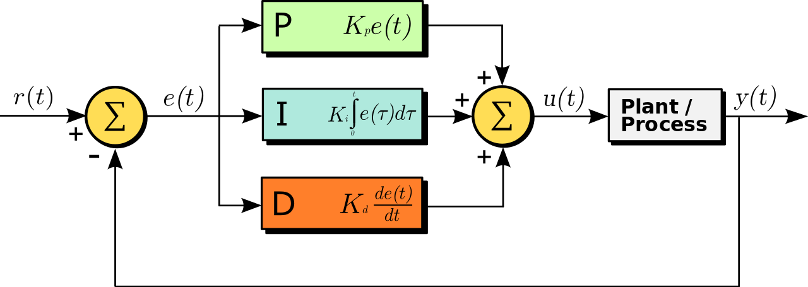
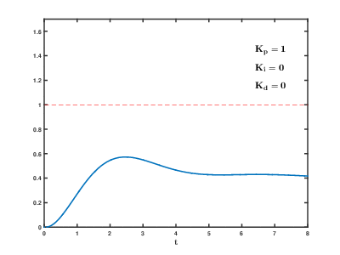
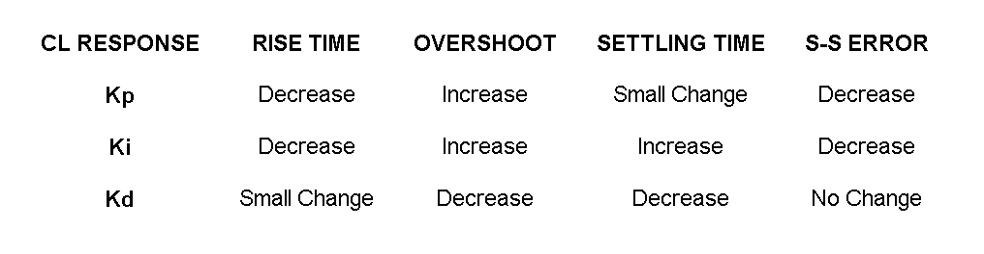
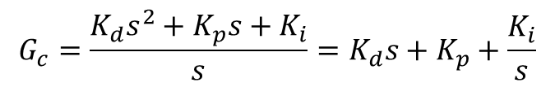
کنترلر پی آی دی
PID Controller
کنترلر PID از رایج ترین کنترلر های بازخوردی است که در بسیاری از موارد استفاده می شود.
$$G_{c}=\frac{K_{d}s^{2}+K_{p}s+K_{i}}{s}=K_{d}s+K_{p}+\frac{K_{i}}{s}$$
Notes:
PID از سه قسمت مجزا به نام‌های Proportional (تناسبی)،Integral (انتگرال‌گیر) و Derivative (مشتق‌گیر) تشکیل شده که هر کدام از آن‌ها سیگنال خطا را به عنوان ورودی گرفته و عملیاتی را روی ان انجام می‌دهند و در نهایت خروجی شان با هم جمع می‌شود. خروجی این مجموعه که همان خروجی کنترل‌کننده PID است برای اصلاح خطا (error) به سیستم فرستاده می‌شود..
Kp+Ki/s+Kds

Slide 12
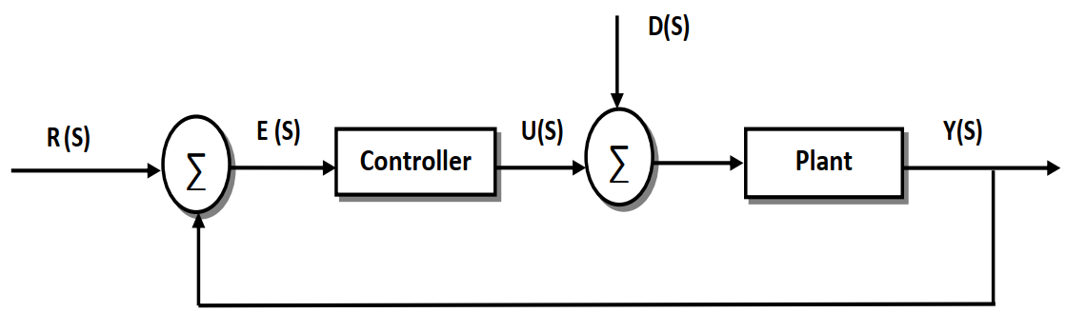
دیاگرام بلوکی
Block diagram

Slide 13
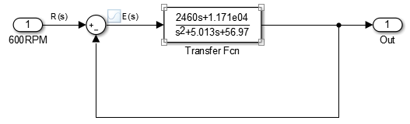
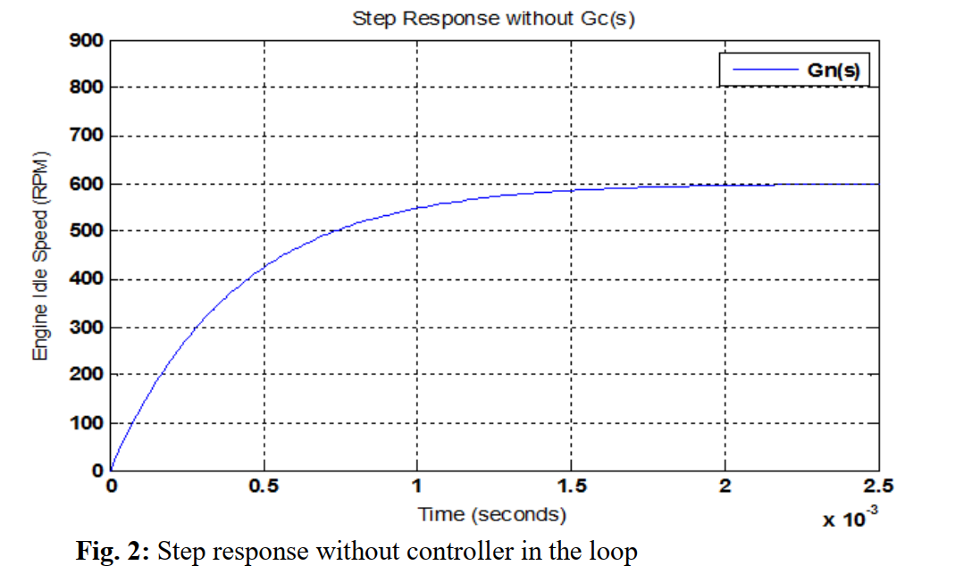
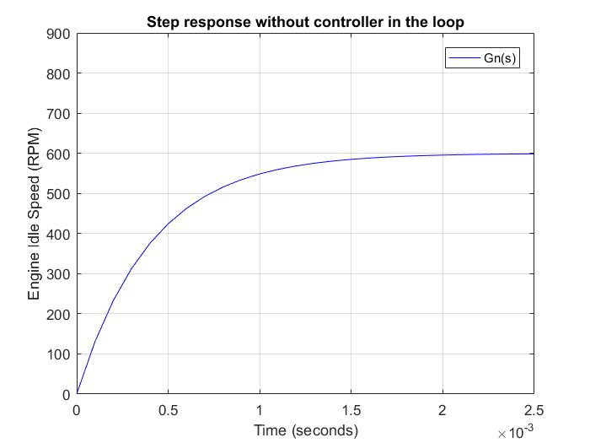
نتایج شبیه سازی
SIMULATION RESULTS
نمایش جواب پله بدون درنظر گرفتن کنترلر طراحی شده و اغتشاشات
Overshoot = 0.3366%
Settling time = 0.00151s
Rise time = 0.00876s

Slide 14
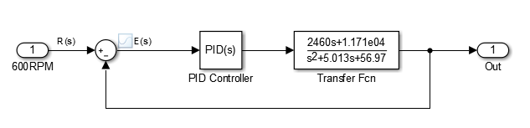
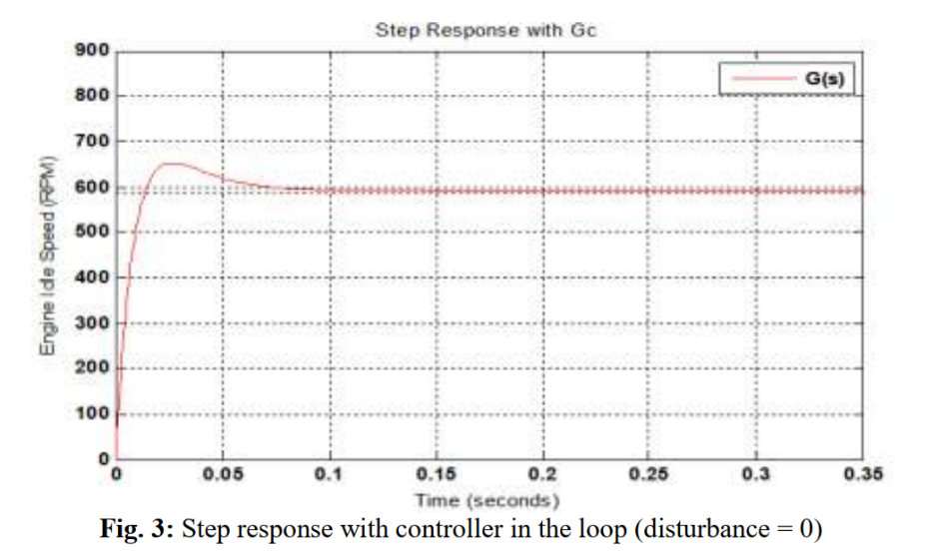
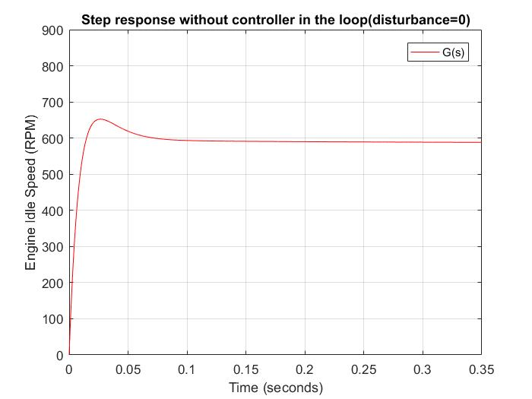
نتایج شبیه سازی
SIMULATION RESULTS
نمایش جواب پله با وجود کنترلر بدون وجود اغتشاشات
Overshoot = 11.4%
Settling time = 0.0761s
Rise time = 0.00988s

Slide 15
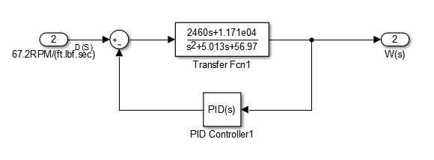
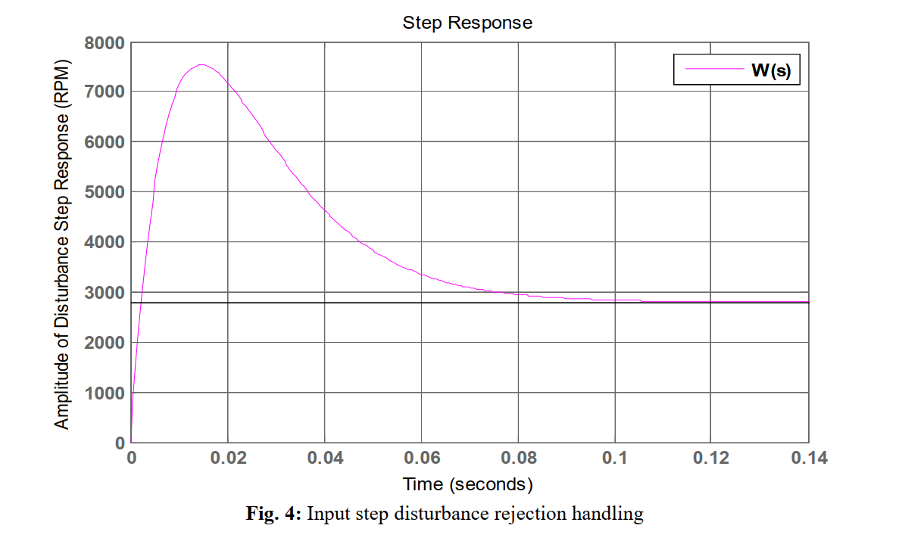
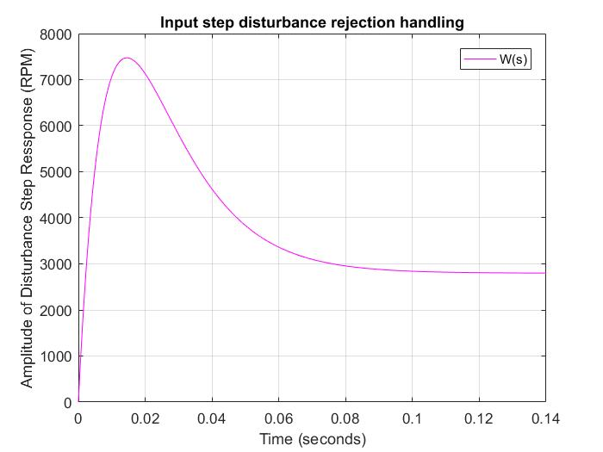
نتایج شبیه سازی
SIMULATION RESULTS
نمایش رد اختلال ایجاد شده توسط اغتشاشات در ورودی
Overshoot = 171%
Settling time = 0.0895s
Rise time = 0.00177s

Slide 16
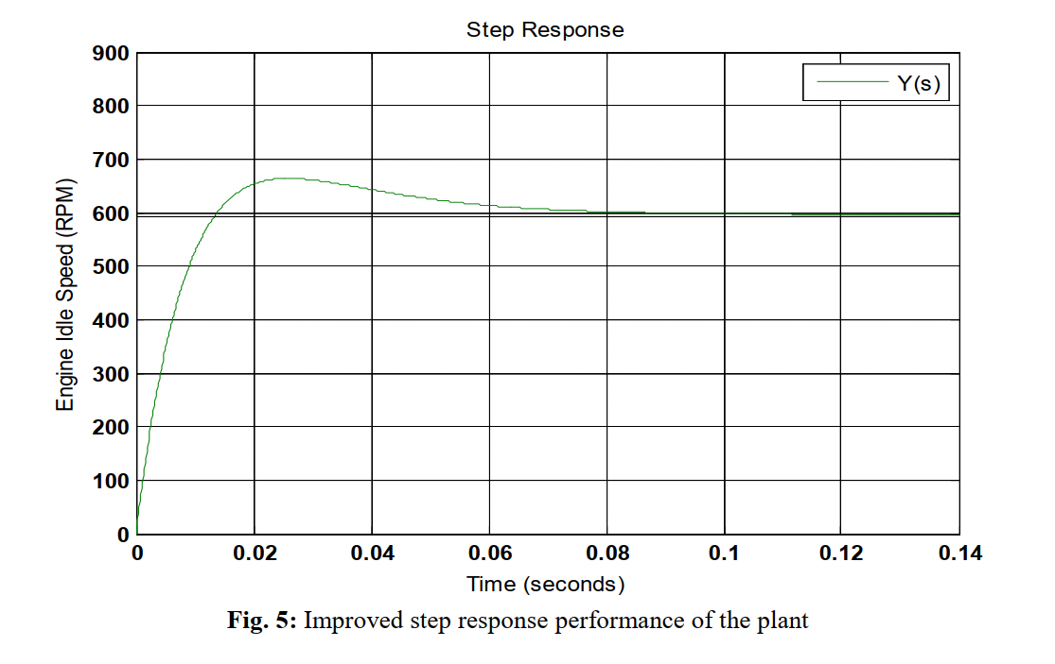
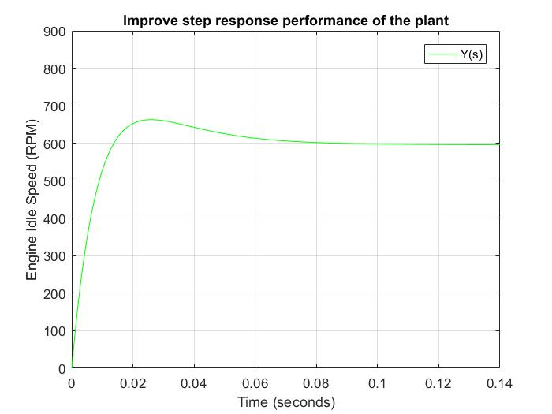
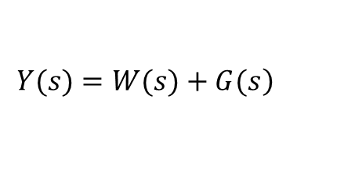
نتایج شبیه سازی
SIMULATION RESULTS
نمایش پاسخ پله با وجود کنترلر و اغتشاشات
Overshoot = 12.3%
Settling time = 0.0768s
Rise time = 0.0956s
$$\left.Y(s)=W(s)+G(s\right)$$

Slide 17
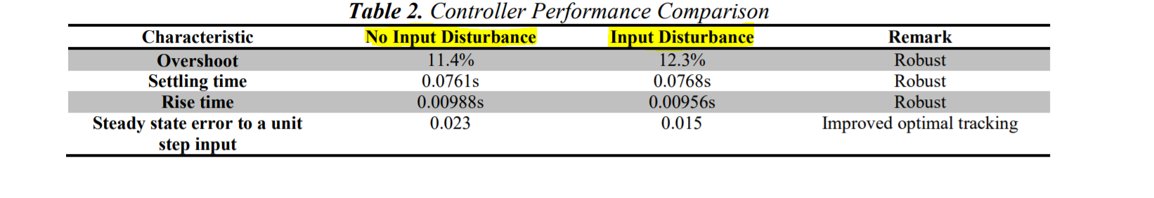
نتایج شبیه سازی
SIMULATION RESULTS
در آخر به مقایسه حالت بدون اغتشاش و با وجود اغتشاش می پردازیم:

